Slide 1

Instituto Tecnológico de Frontera Comalapa Modalidad Mixta
Materia:
Simulacion
Semestre: Quinto
Carrera:
Ingeniería en sistemas computacionales
Numero de control:
241260005
Nombre del alumno:
Hector Yazid Anzueto Lopez
Nombre del docente:
Francisco Javier Velázquez Mingo
Nombre del trabajo:
Actividad 4.2 Reporte de practica.
Fecha de entrega:
Frontera Comalapa, Chiapas a 29 de septiembre de 2026

Slide 2
Introducción
La simulación de sistemas y el análisis de datos se han convertido en pilares fundamentales para la toma de decisiones estratégicas, el diseño de experimentos y la optimización de procesos en entornos académicos e industriales. Este reporte detalla el desarrollo y la ejecución de una serie de casos prácticos de simulación, abordados desde un enfoque multidisciplinario mediante la integración de tres tecnologías líderes en el software actual: JavaFX, Python y el lenguaje R.

Slide 3
Justificación
El desarrollo de simulaciones informáticas requiere un balance óptimo entre una presentación visual accesible, una lógica de cómputo eficiente y un análisis matemático profundo. Frecuentemente, un solo lenguaje de programación no cubre estas tres necesidades con la misma eficacia. Por ello, esta práctica se justifica en la necesidad de evaluar la interoperabilidad técnica y los beneficios de un entorno de software híbrido.

Slide 4
Javafx

Slide 5
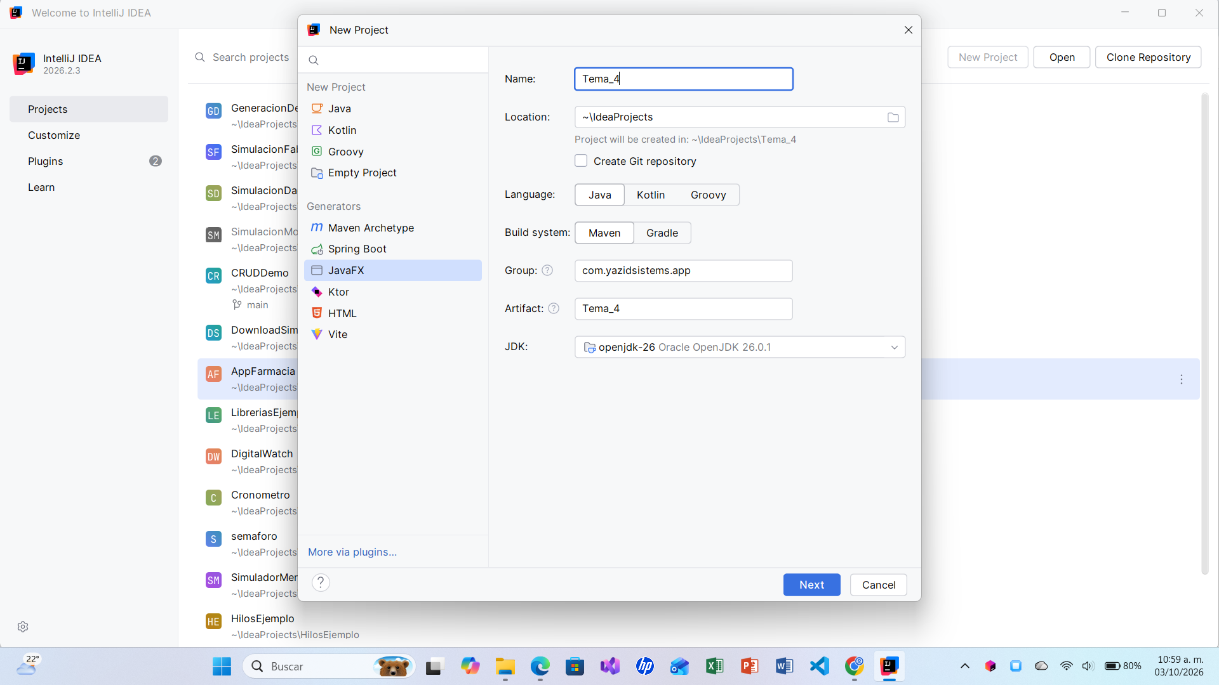
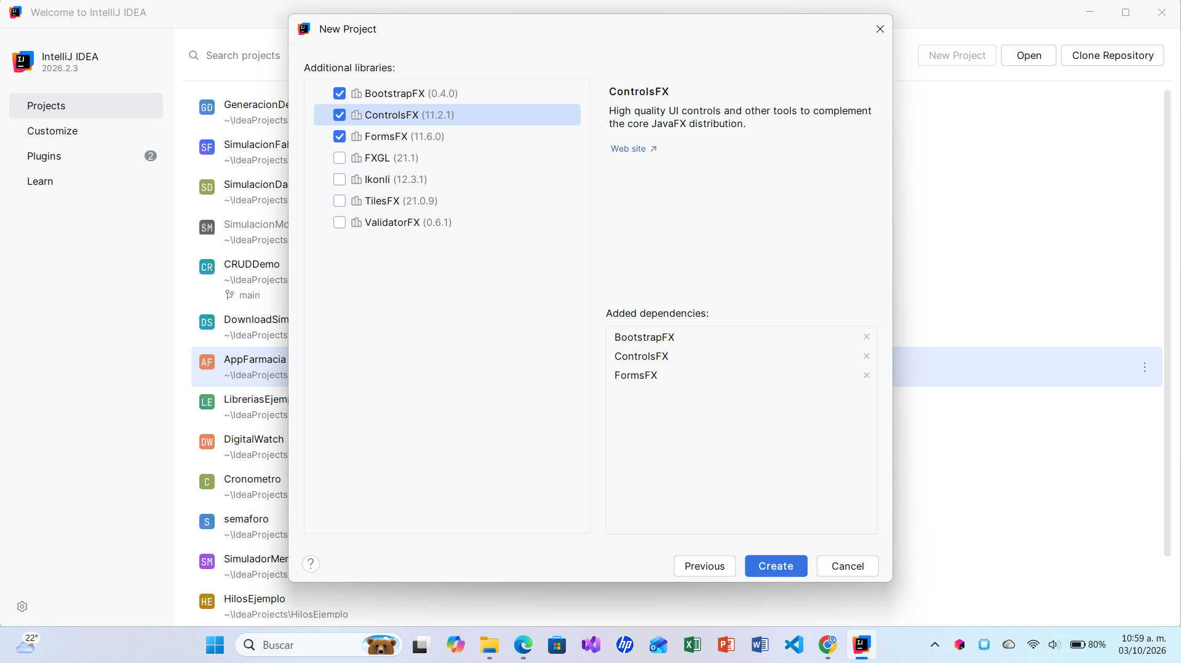
1.1 crear nuevo archivo
Seleccionar javafx y nombrar archivo

Slide 6
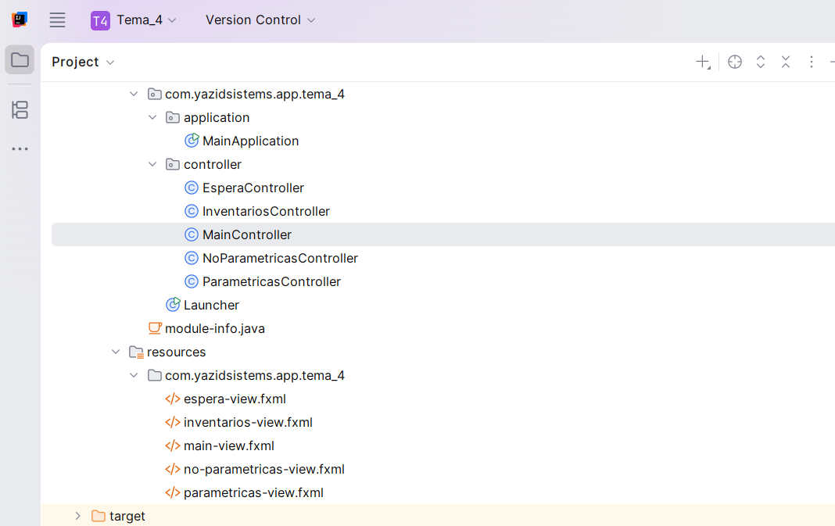
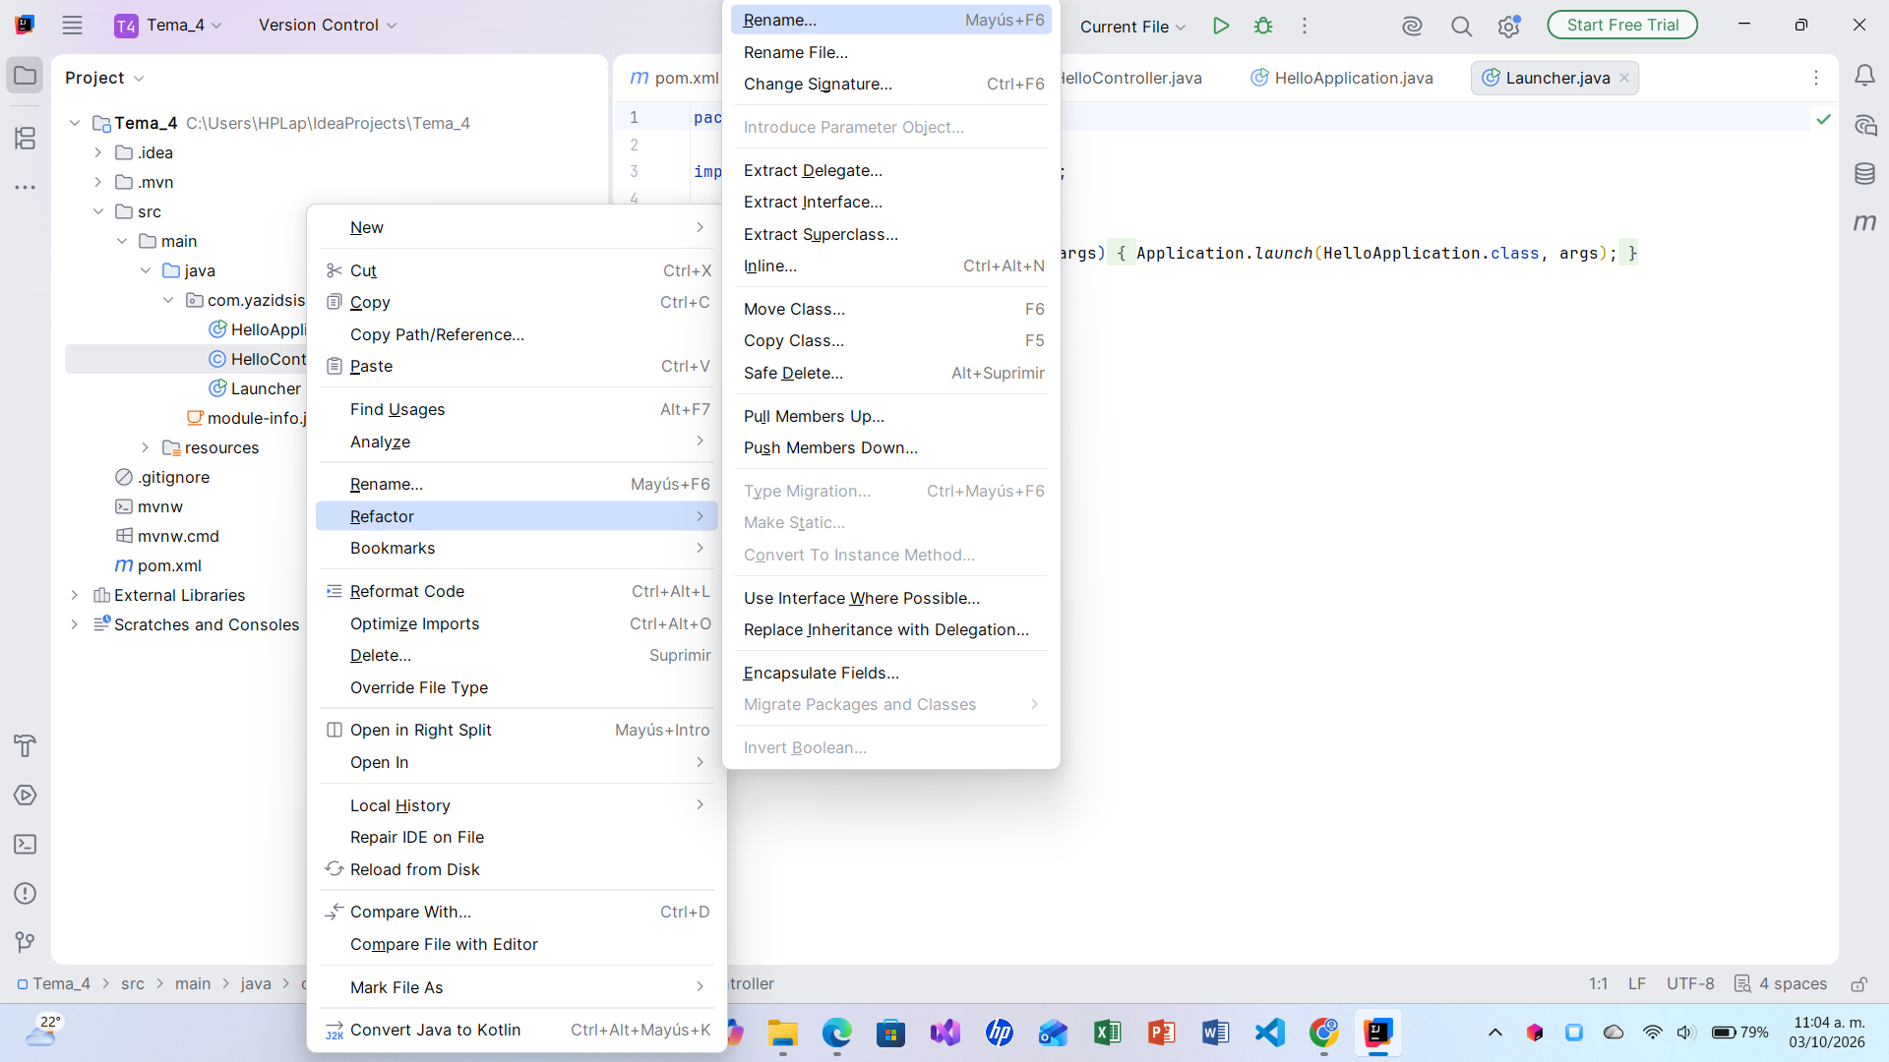
2 CREACIÓN DE LA APLICACIÓN
Paso 1: Configuración del Entorno y Estructura del Proyecto
Se creó un proyecto Java estándar dentro del IDE y se añadieron las dependencias de JavaFX SDK (módulos javafx.controls y javafx.fxml). Todos los archivos se organizaron en diferentes paquete o directorio de recursos para asegurar el correcto mapeo de rutas relativas:
Usar la función refactor y rename para poder cambiar el nombre de las diferentes clases

Slide 7
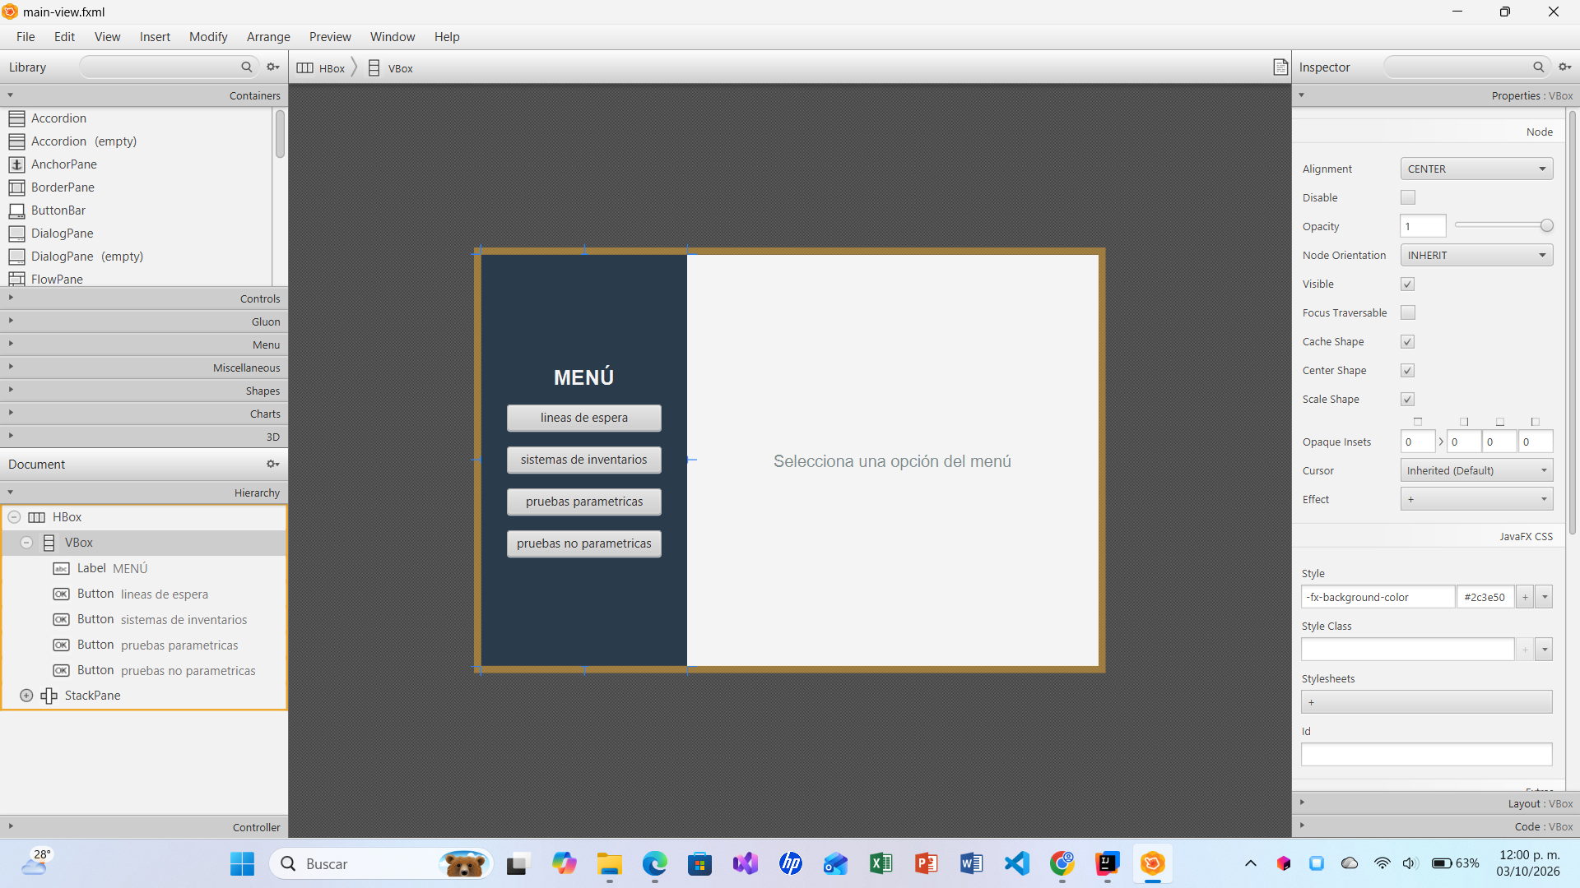
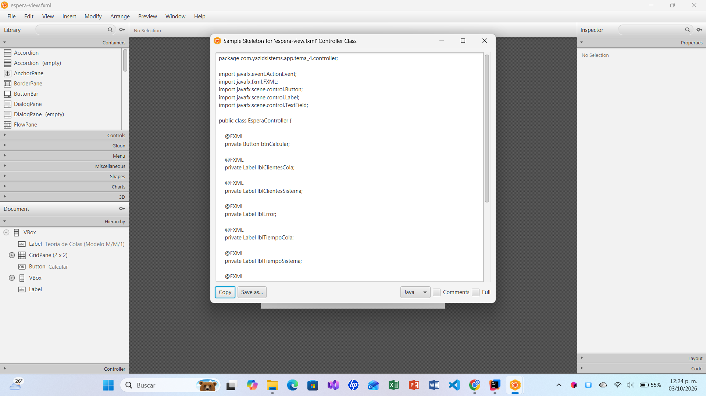
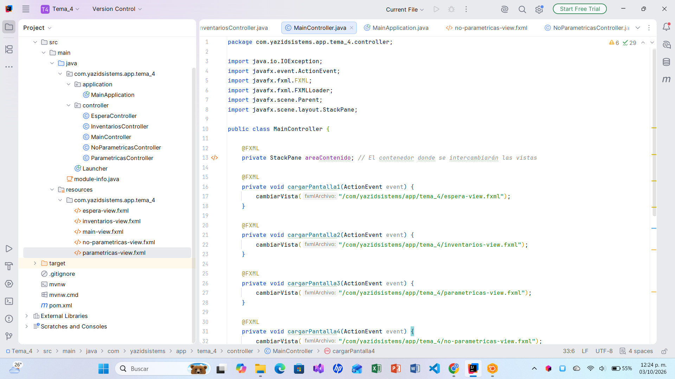
Paso 2: Creación del Contenedor Base y Sistema de Navegación Dinámica
Diseño del Menú (main-view.fxml): Se utilizó un contenedor raíz HBox. A la izquierda se ubicó un VBox con cuatro botones (Button). A la derecha se reservó un espacio vacío mediante un StackPane (identificado como areaContenido).
Lógica de Intercambio (MainController.java): Se programó un metodo genérico (cambiarVista) que implementa la función FXMLLoader.load(getClass().getResource(fxmlArchivo)). Cada vez que se presiona un botón del menú, este método limpia el contenido previo del StackPane mediante .getChildren().clear() e inyecta la nueva vista FXML seleccionada de manera fluida y dentro de la misma ventana.
Dentro del escene builder abrir la opción view y show simple skeleton y copiar para hacer el controller

Slide 8
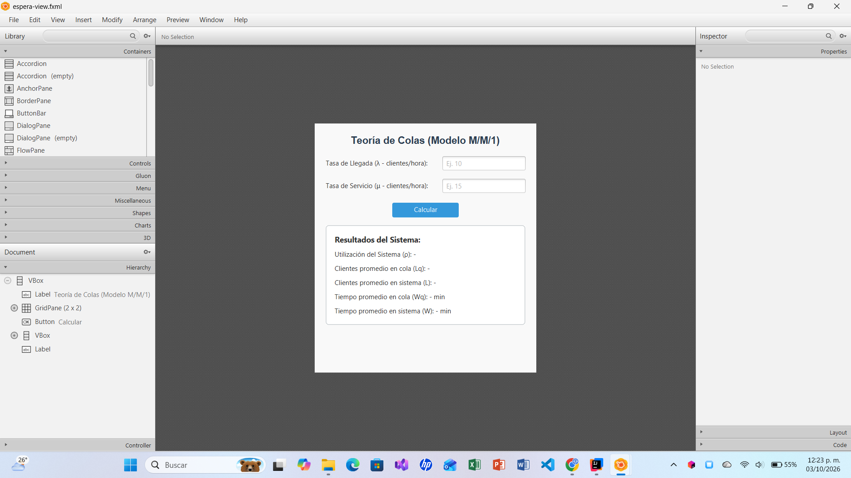
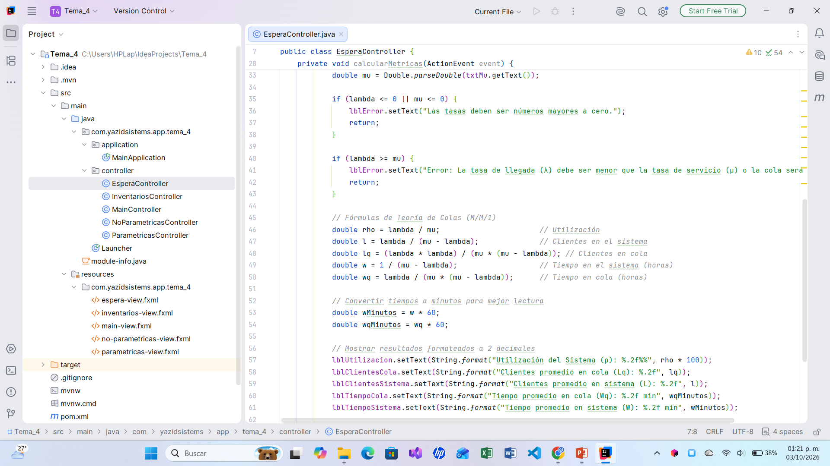
Paso 3: Desarrollo de los Módulos de Operación e Inferencia
Para cada pantalla secundaria se diseñó su interfaz en FXML y se codificaron sus algoritmos específicos en sus controladores:
Pantalla 1 (Líneas de Espera): Implementación matemática de las ecuaciones de un Modelo M/M/1 (Teoría de Colas). El controlador procesa las tasas de llegada (lambda ) y servicio (mu) para proyectar métricas como tiempos promedio de espera y ocupación del sistema.
Copiar los elementos del repositorio de git

Slide 9
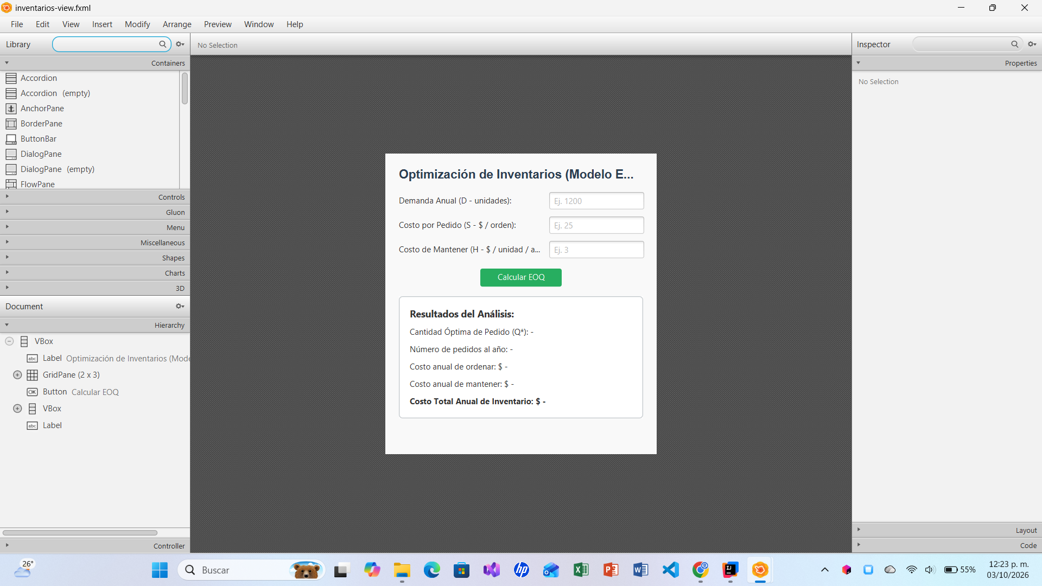
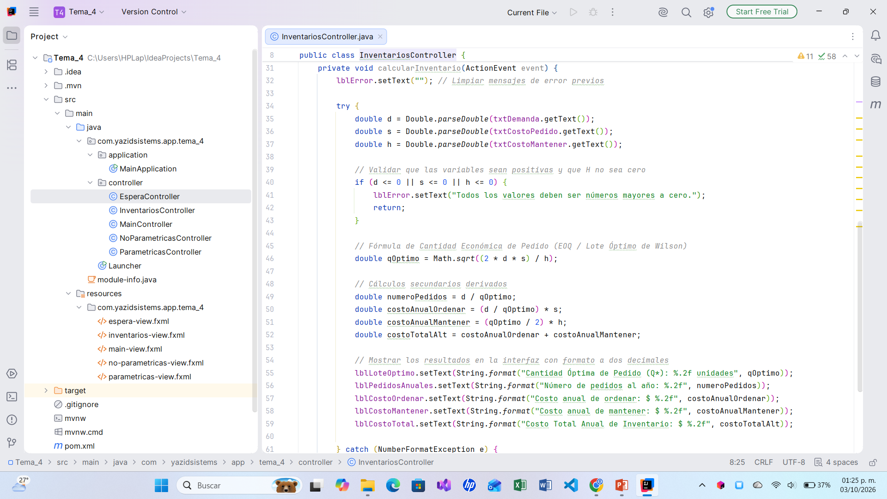
Pantalla 2 (Sistemas de Inventarios): Programación del Modelo EOQ (Cantidad Económica de Pedido) o Lote de Wilson. El sistema captura la demanda anual, costos de orden y almacenamiento para devolver la cantidad óptima de pedido minimizando costos totales.
Modelar la escena como se muestra y copiar el controller como se muestra en el repositorio

Slide 10
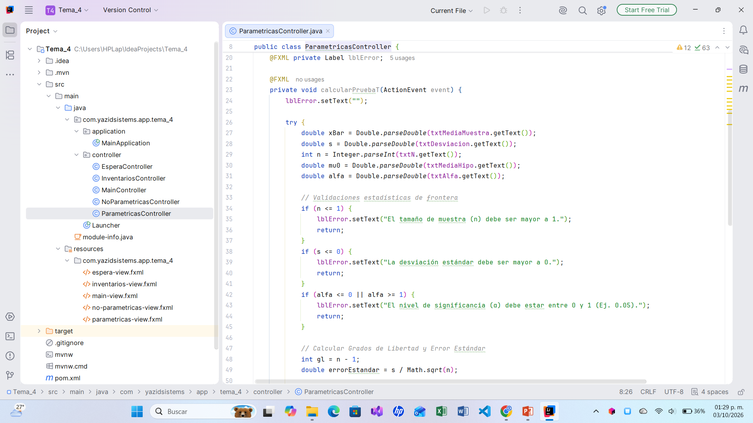
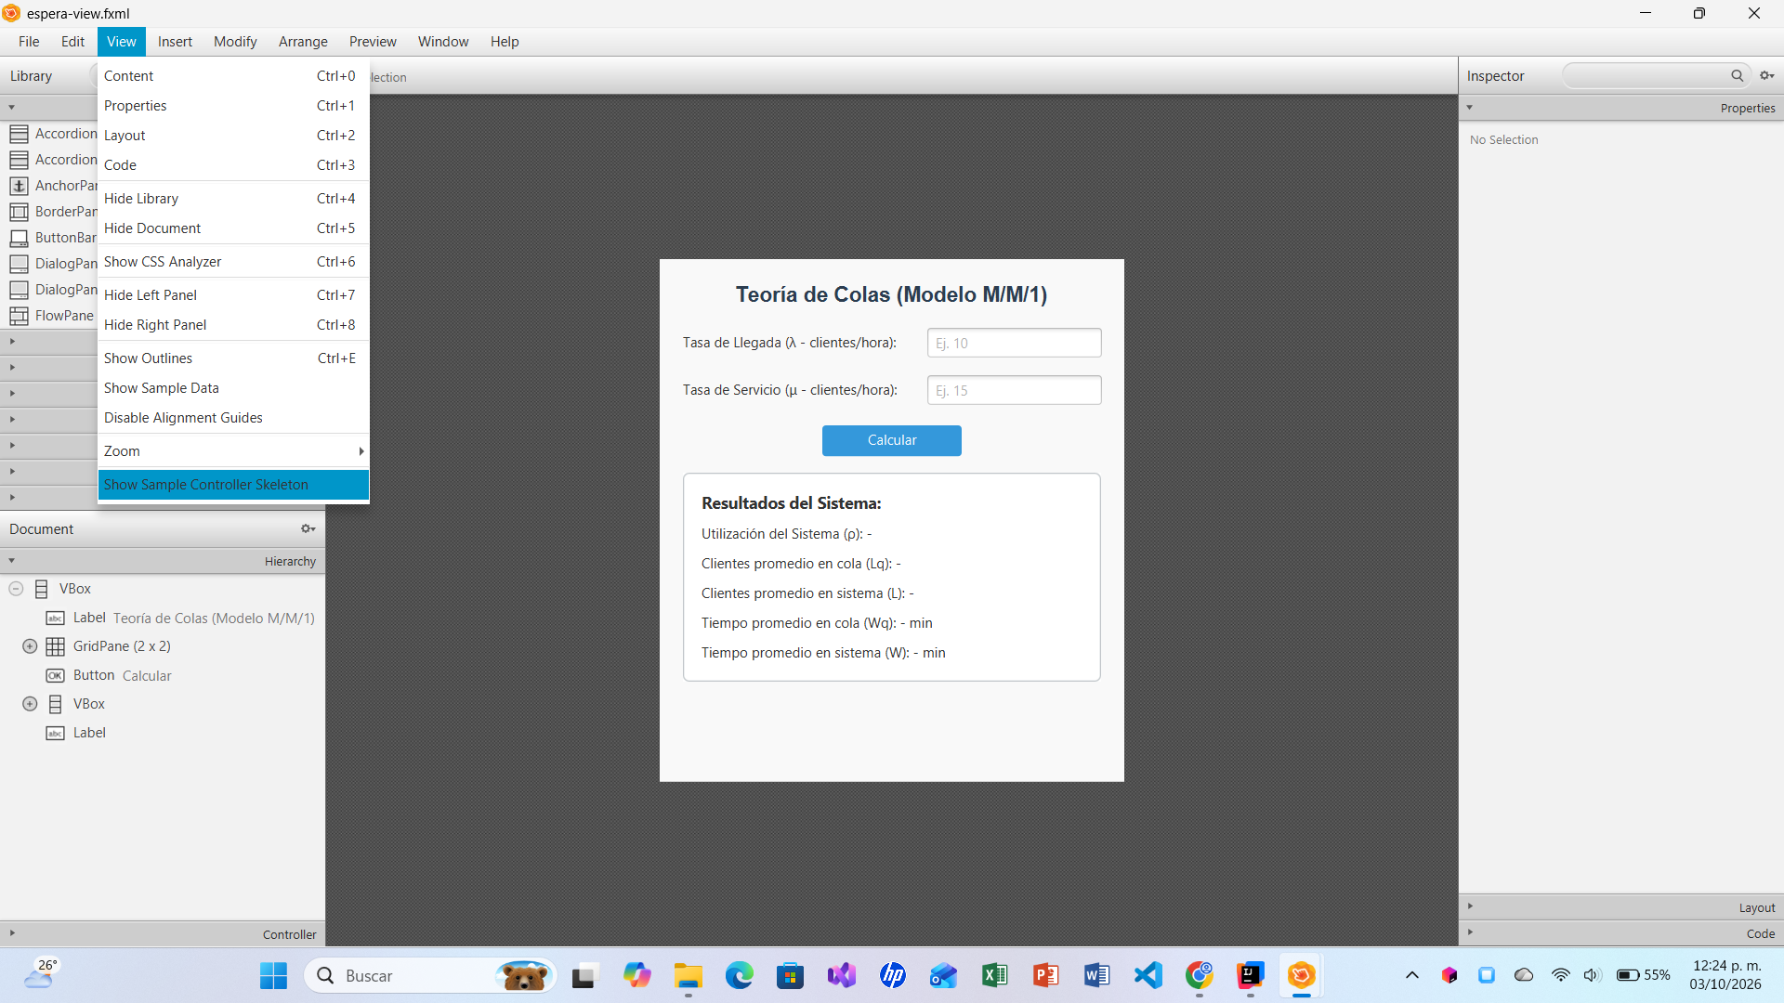
Pantalla 3 (Pruebas Paramétricas): Desarrollo de una Prueba t de Student para una sola muestra. Aplica una aproximación polinomial nativa para estimar el p-valor a dos colas y evalúa la significancia estadística (alpha) para rechazar o no la hipótesis nula (h0).
Modelar la escena como se muestra y copiar el controller como se muestra en el repositorio

Slide 11
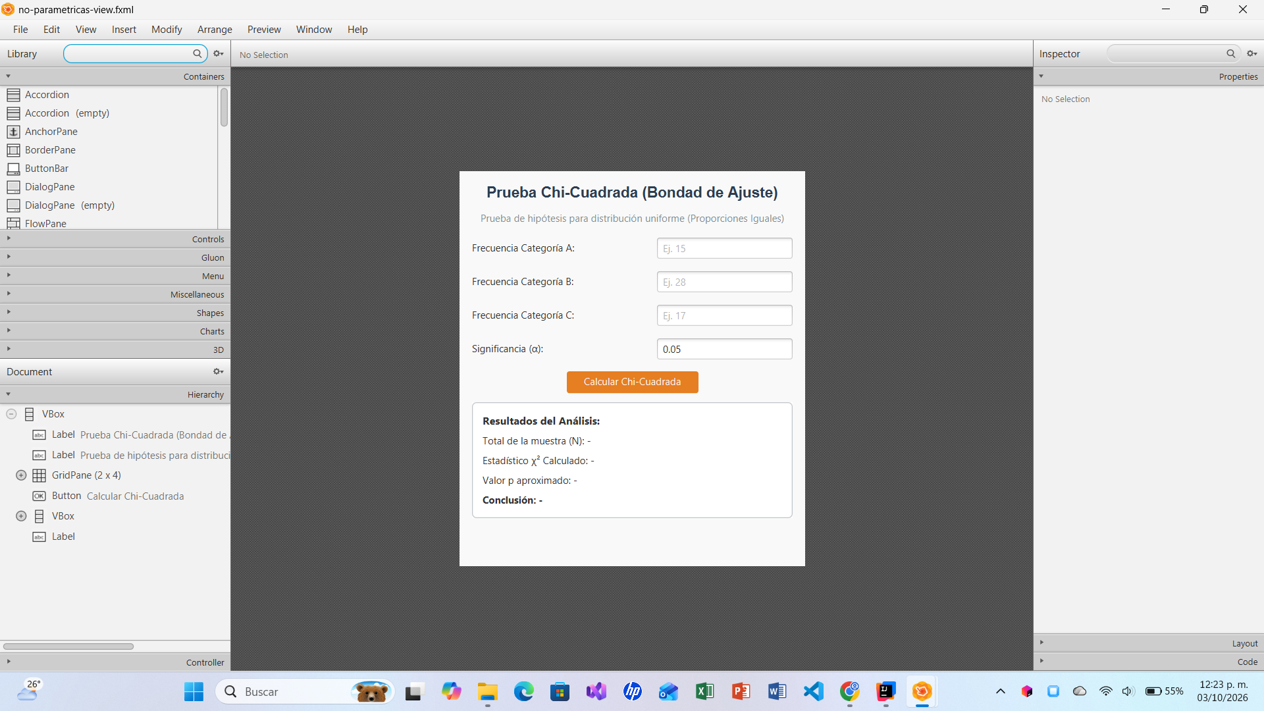
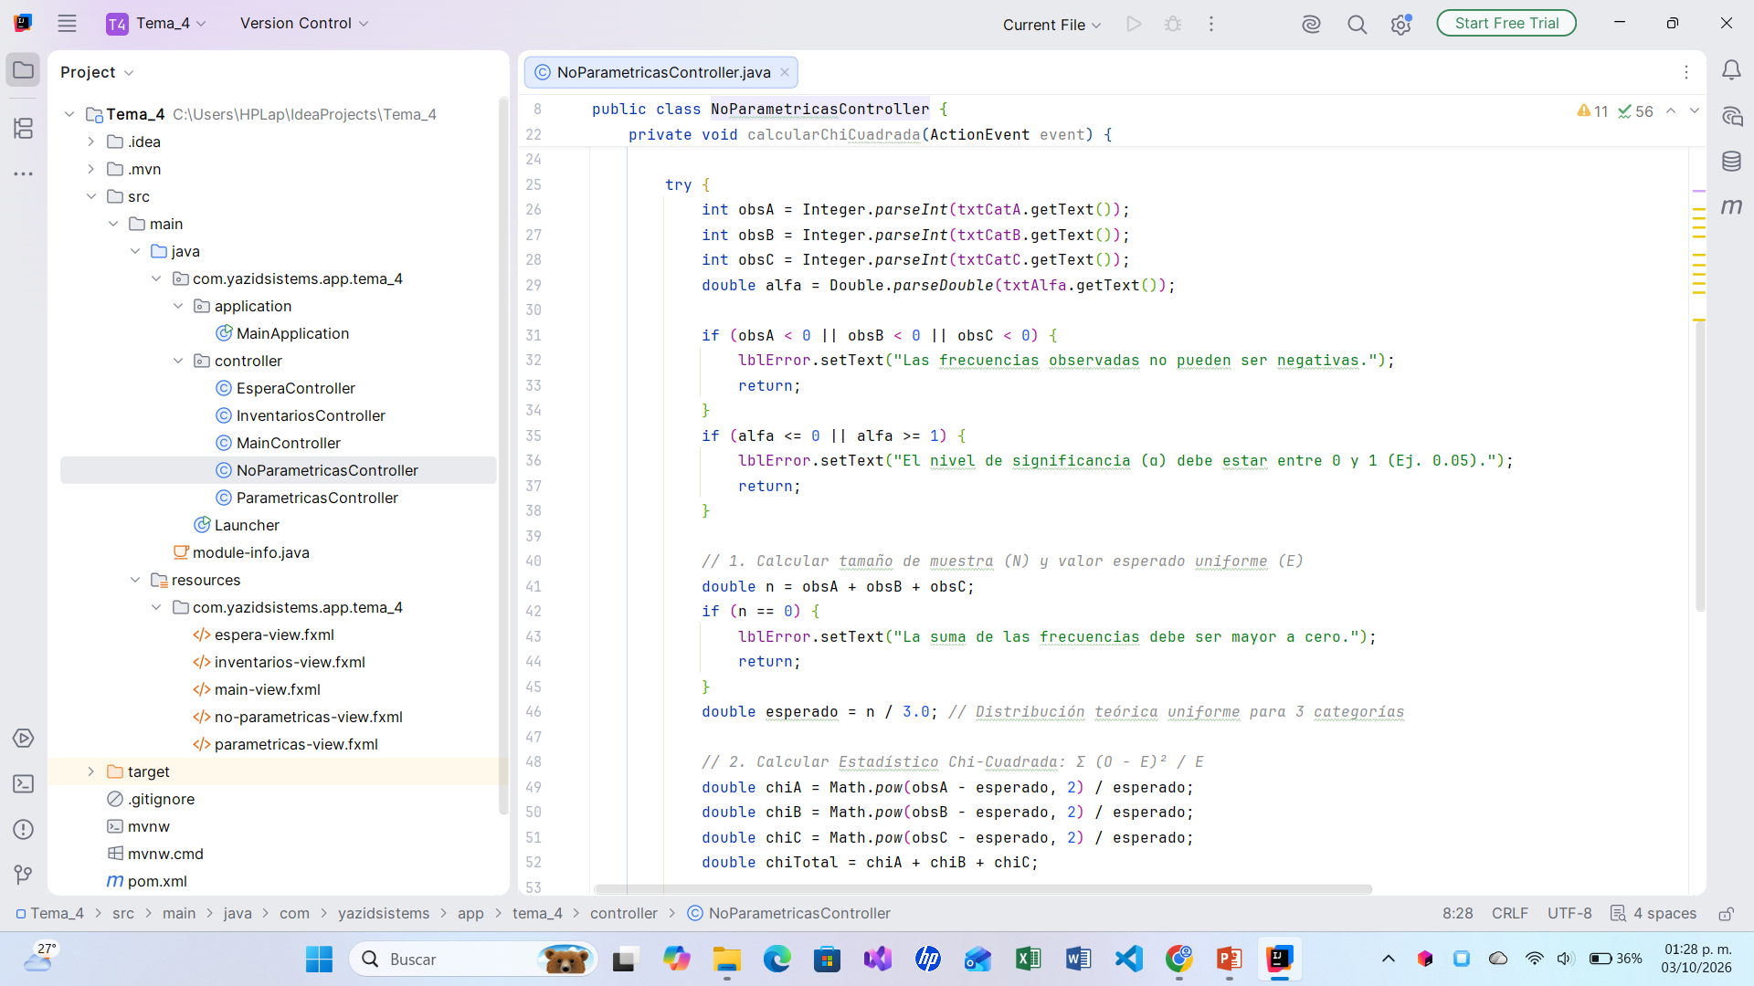
Pantalla 4 (Pruebas No Paramétricas): Implementación de la Prueba de Chi-Cuadrada de Bondad de Ajuste. Evalúa si frecuencias observadas en tres categorías se ajustan a una distribución uniforme a través de la función de supervivencia exacta para 2 grados de libertad.
Modelar la escena como se muestra y copiar el controller como se muestra en el repositorio

Slide 12
Python

Slide 13
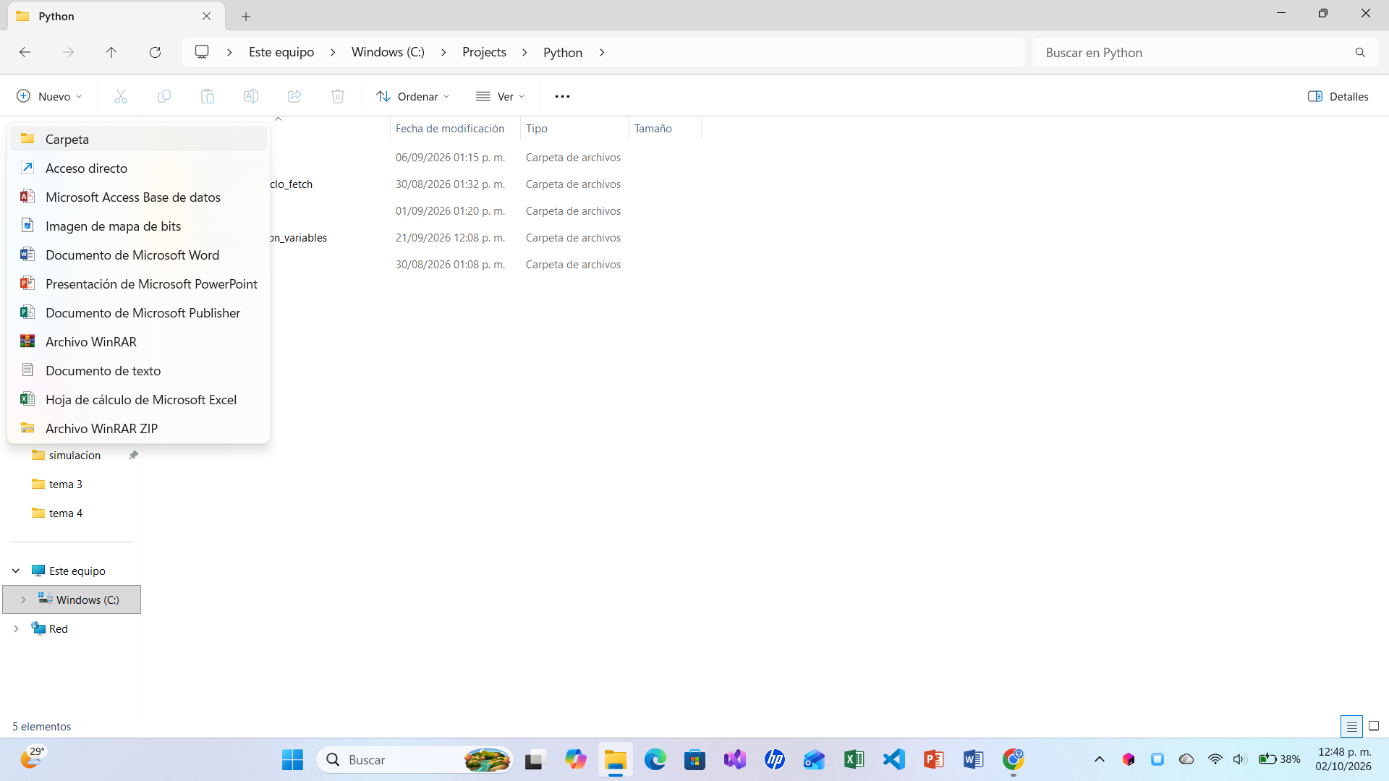
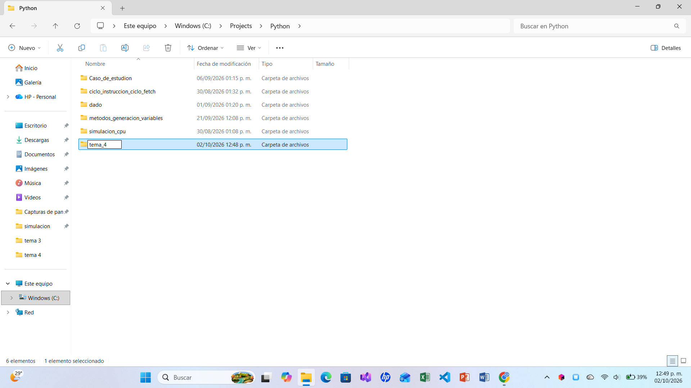
Crear el proyecto
Abrir la carpeta donde guardar el proyecto
crear una nueva carpeta y nombrarla

Slide 14
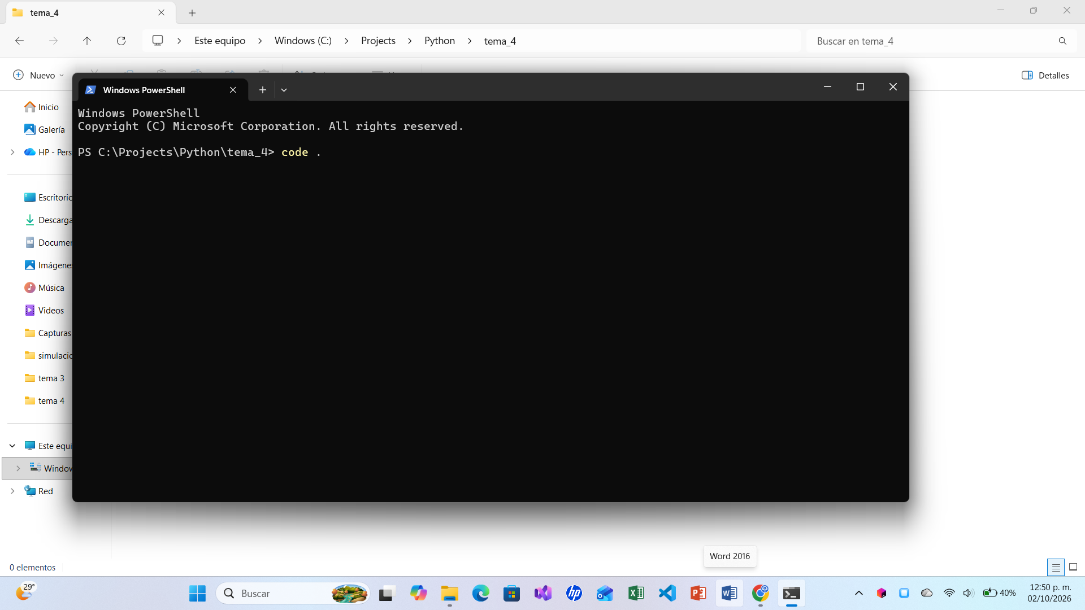
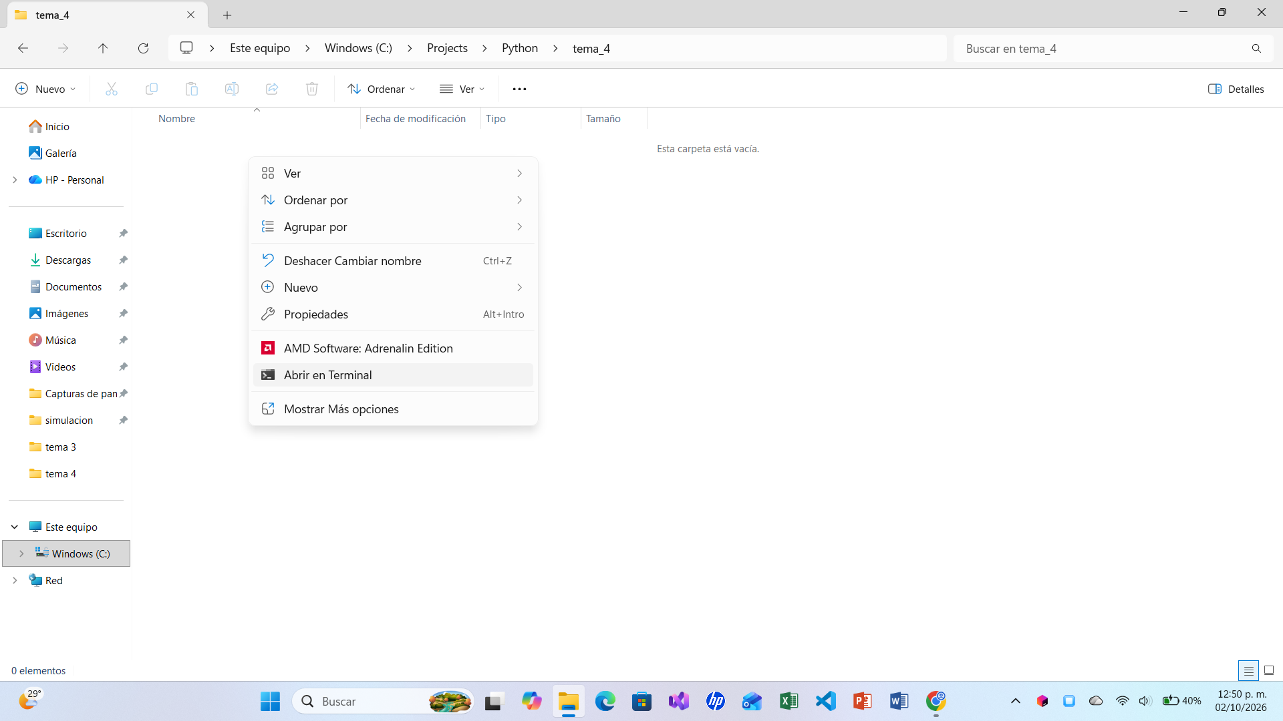
Dentro de la carpeta abrir en terminal y dentro de la terminal escribir “code .” y pulsar enter

Slide 15
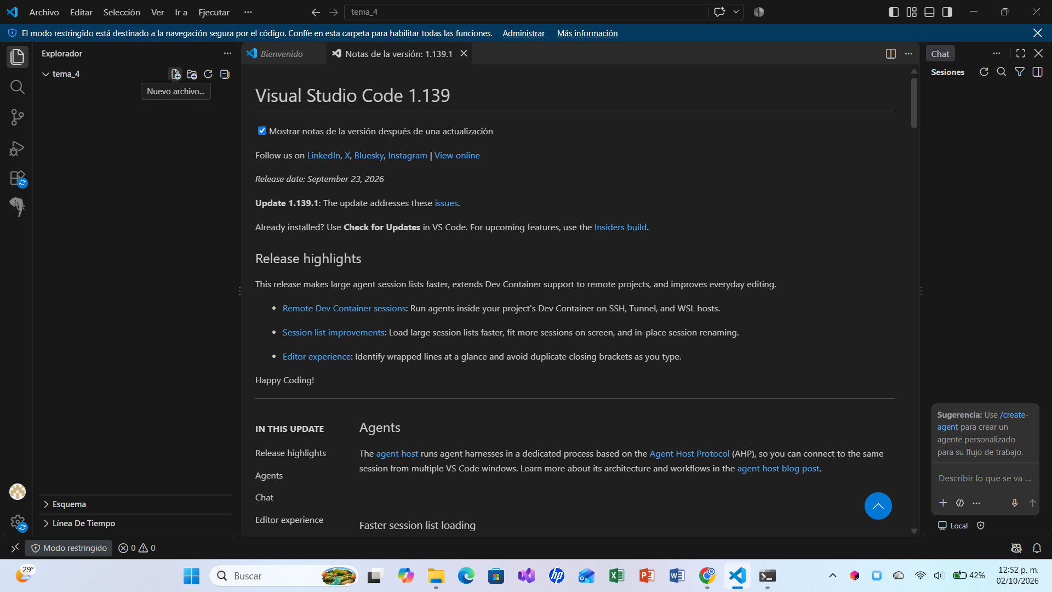
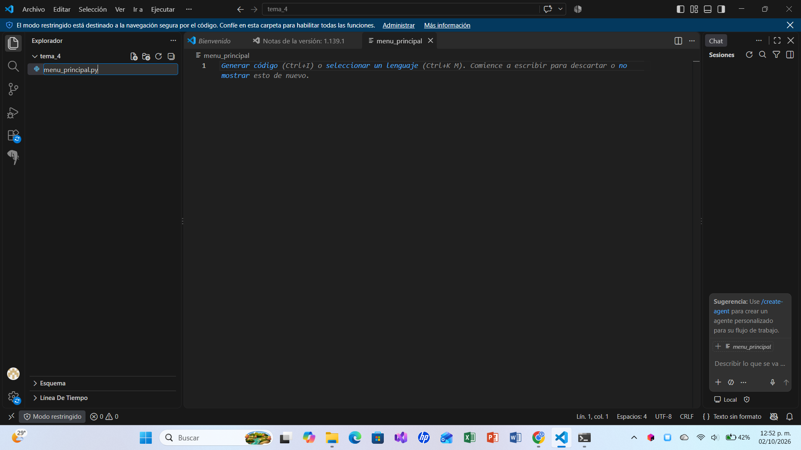
2. Organizar el proyecto
2.1 crear un nuevo archivo
En el explorador pulsar el botón de crear nuevo archivo ponerle un nombre sin espacios y terminando con “.py”

Slide 16
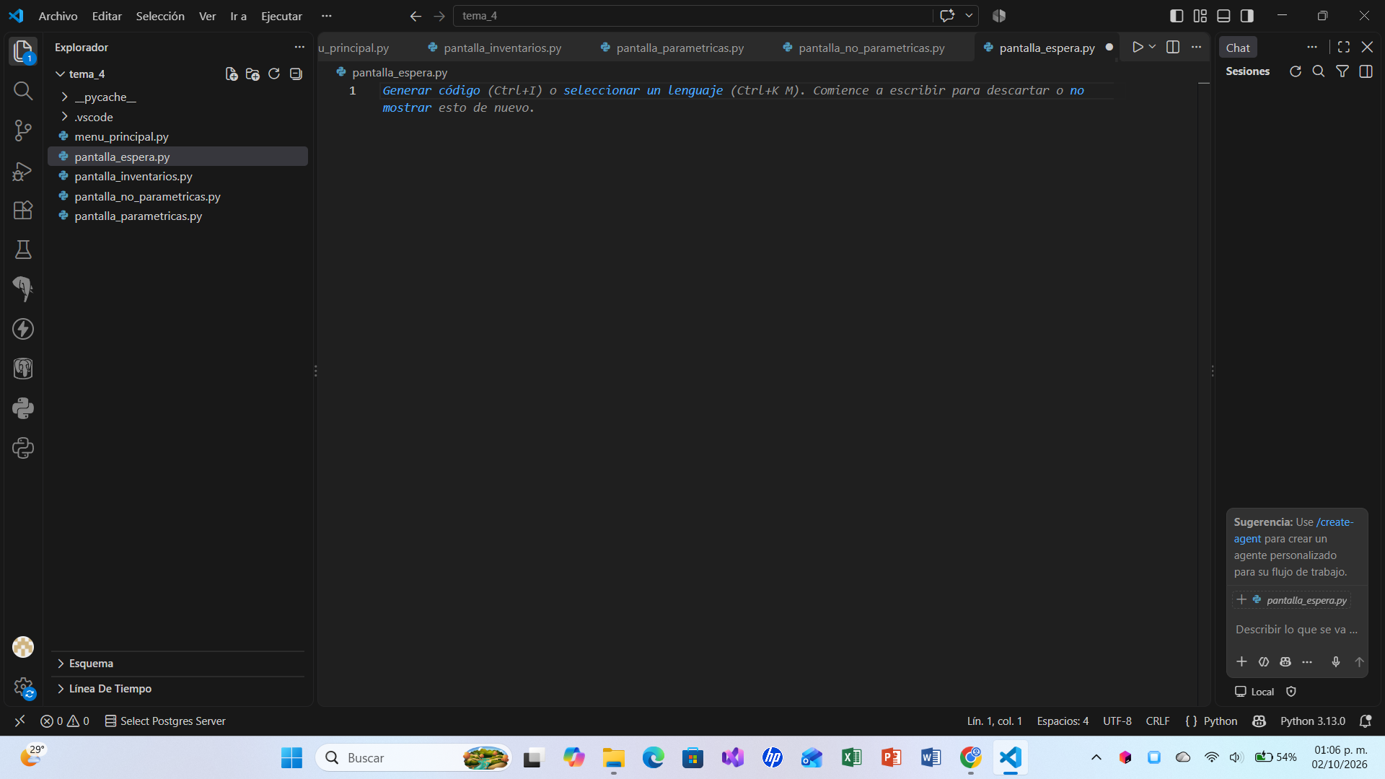
2.2 repetir el proceso para crear 5 archivos, uno para el menú y 4 uno por cada ejemplo

Slide 17
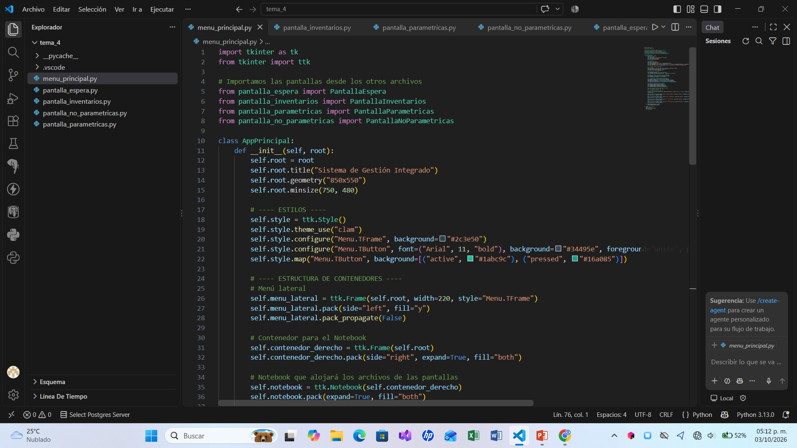
3.Programar las funciones
3.1 Usando la función tinkerer como se muestra a continuación y como viene en el repositorio git generamos la pantalla de menú para dirigirse a los otros metodos

Slide 18
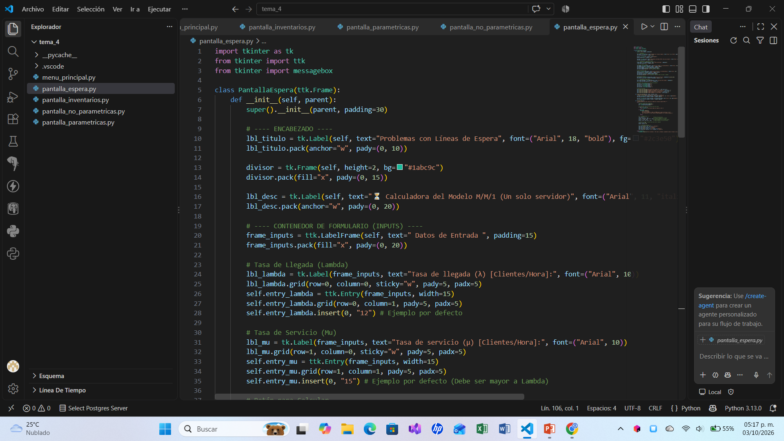
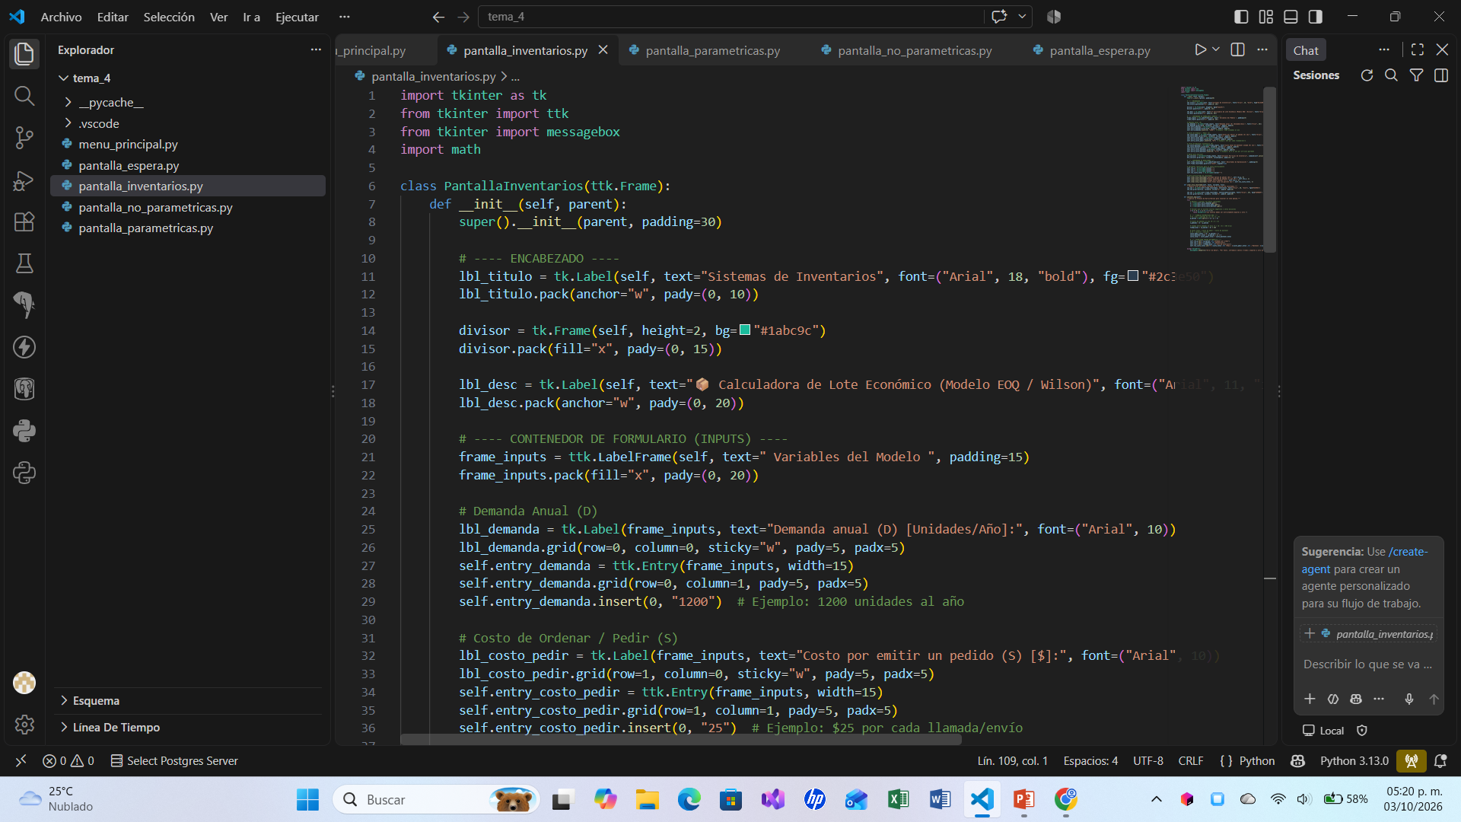
3.2 Importando la función tinkerer hacemos las diferentes pantallas y lógica interna de cada uno de los problemas a representar

Slide 19
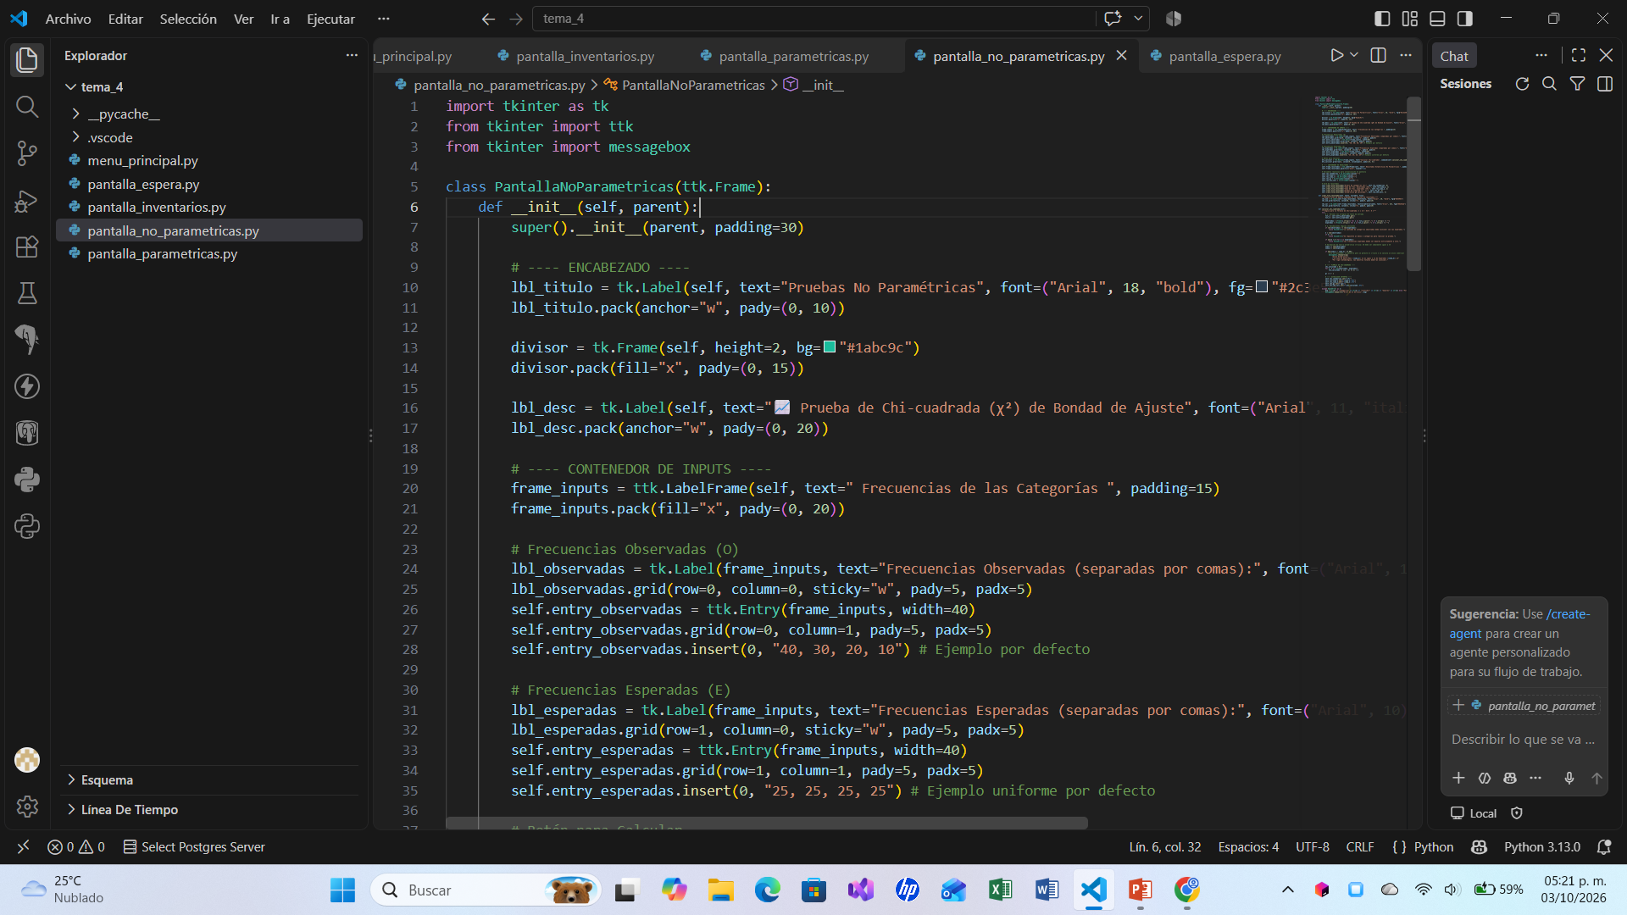
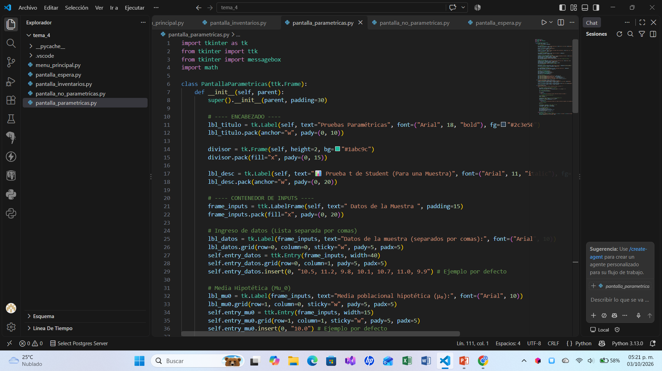

Slide 20
Lenguaje R

Slide 21
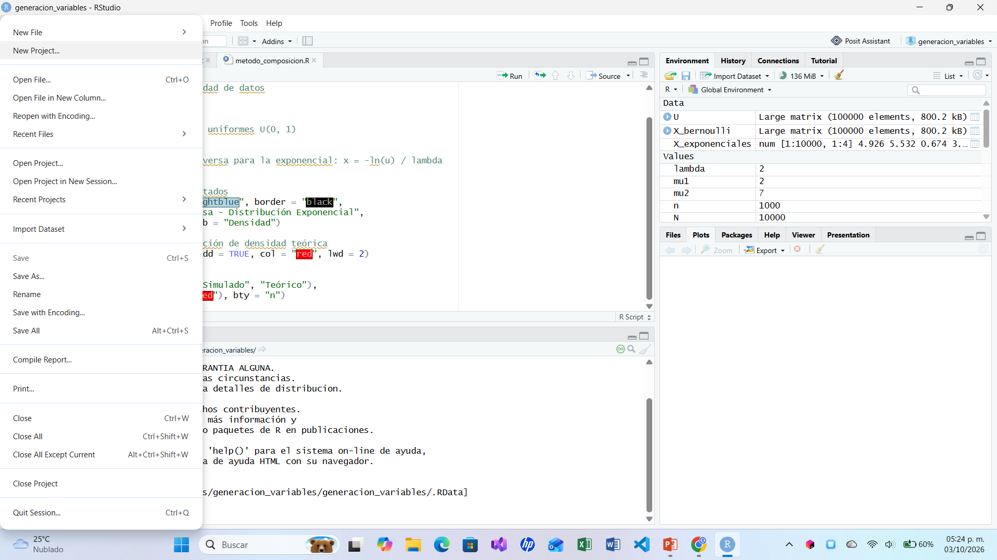
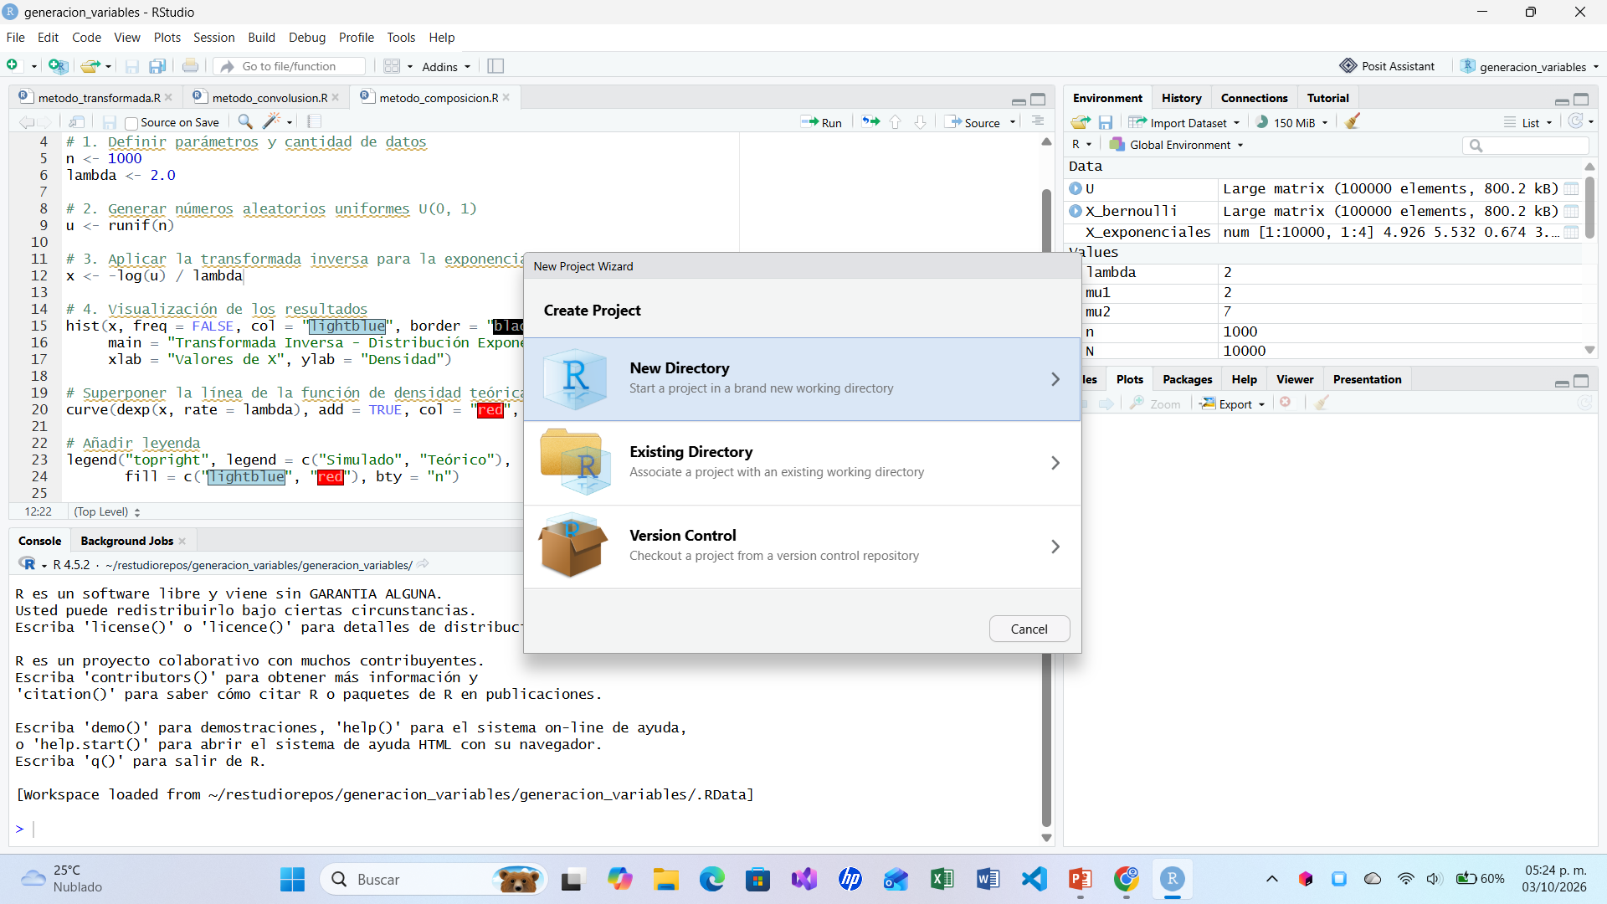
1. Crear nuevo proyecto
En la esquina superior de la pantalla seleccionar la opción new proyect y después new directory

Slide 22
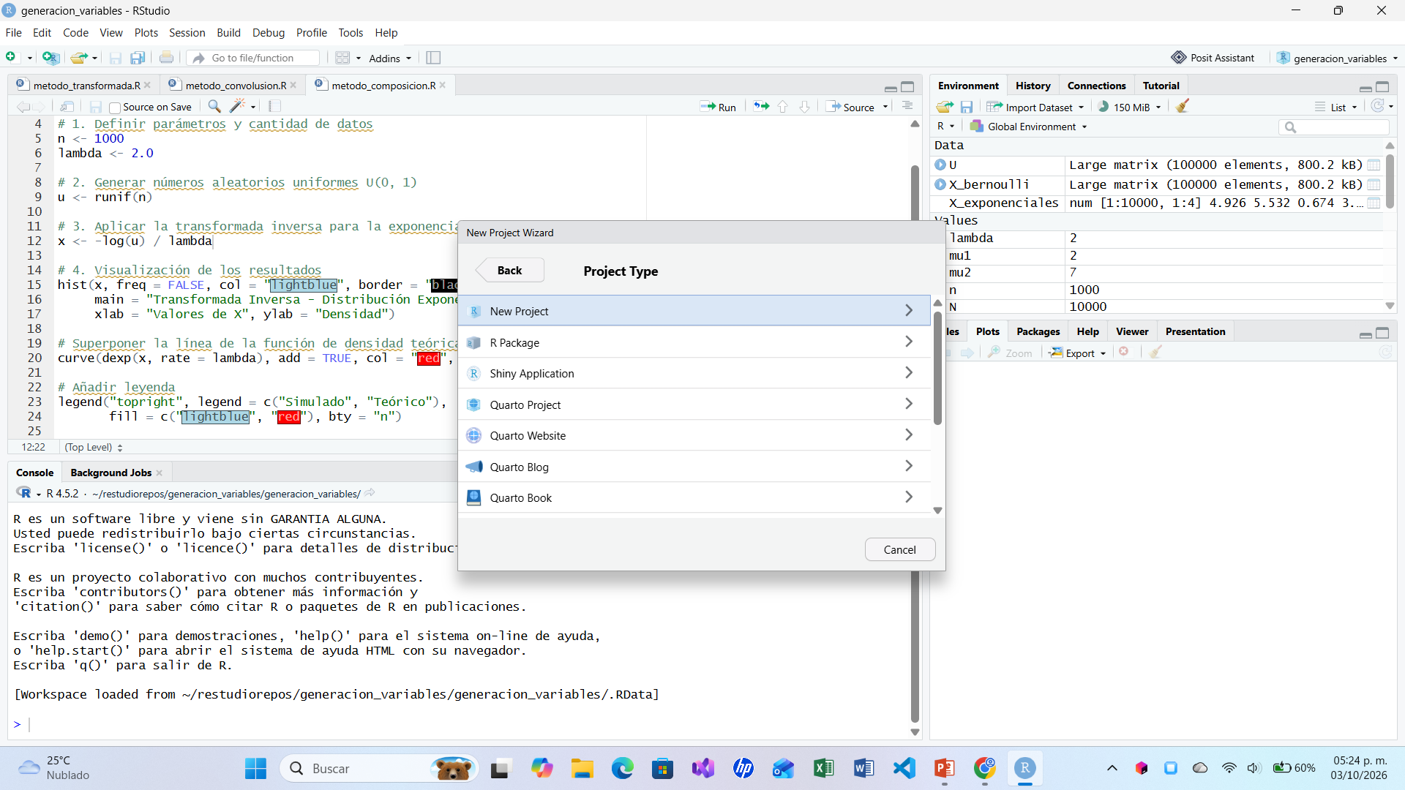
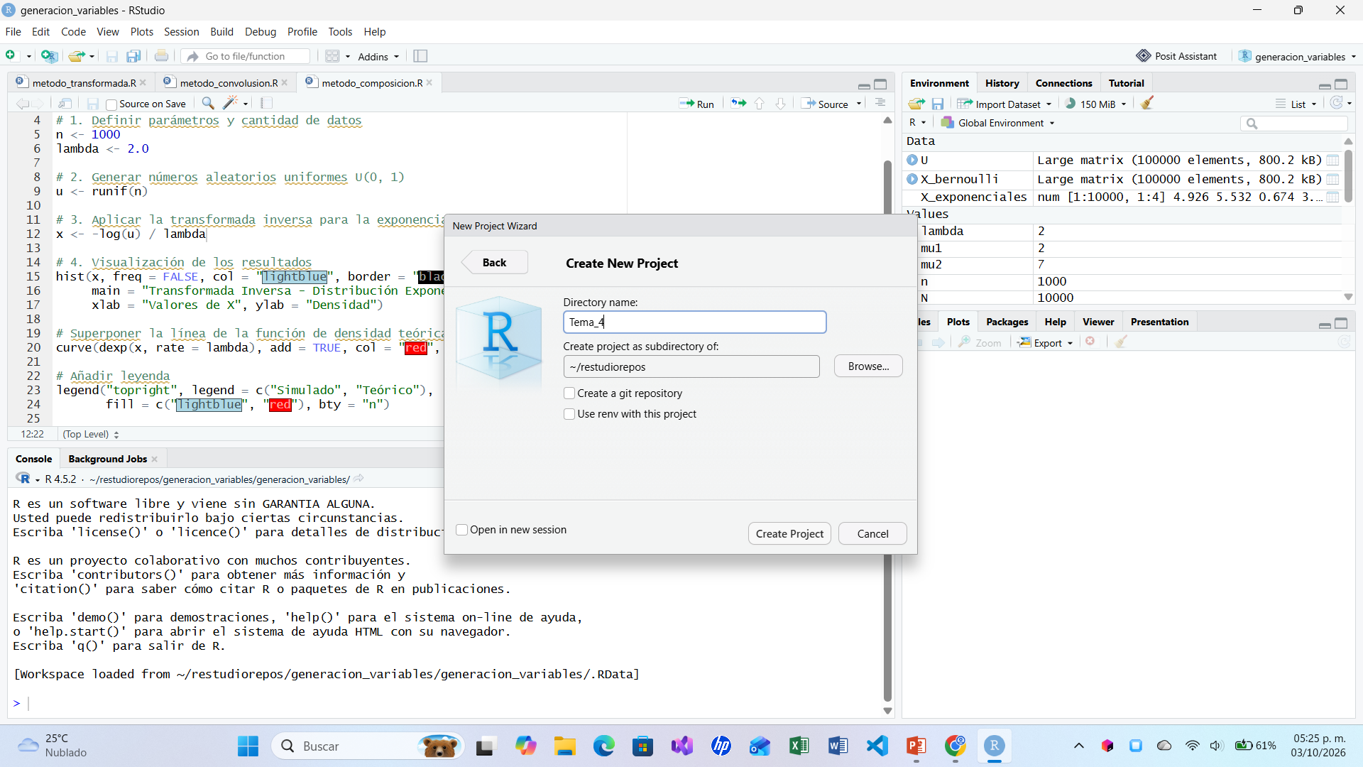
1.2 Seleccionar new proyect y después nombrar la carpeta y seleccionar donde se guardar a

Slide 23
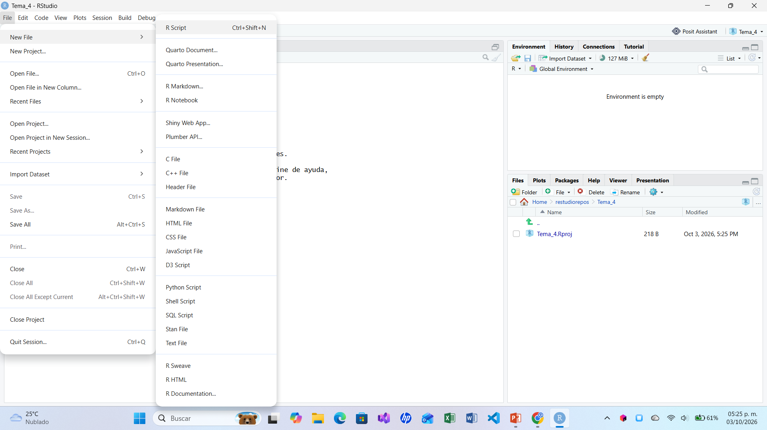
Crear nuevo archivo seleccionando en edit y luego “new file”

Slide 24
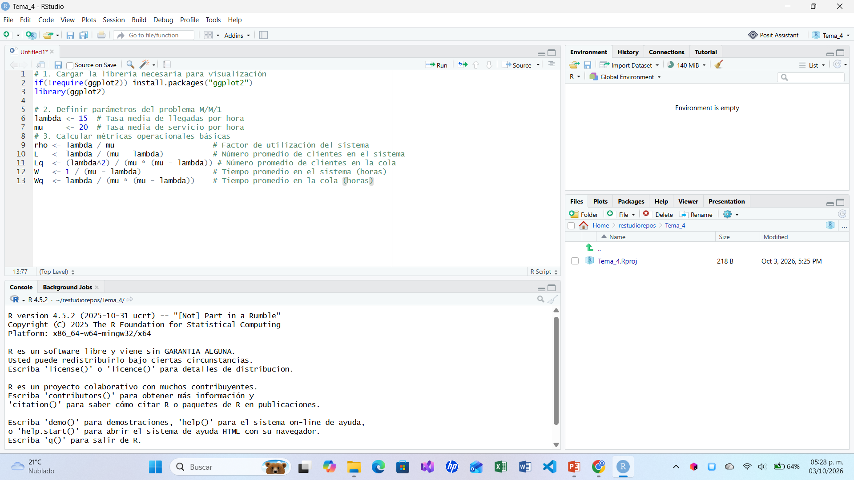
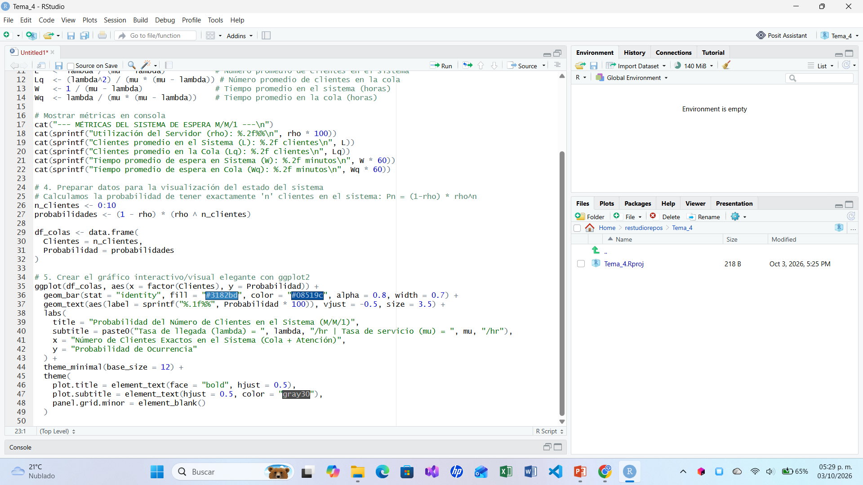
3. Escribir el código tal como se muestra a continuación o como esta en el repositorio de git

Slide 25
conclusión
La realización de esta práctica permitió comprobar con éxito que la combinación de JavaFX, Python y R constituye un ecosistema integral y altamente eficiente para el diseño de software de simulación.
Se demostró que la separación de responsabilidades —donde JavaFX gestiona la experiencia del usuario, Python controla el flujo operativo y R ejecuta los modelos estadísticos complejos— reduce la complejidad del código y facilita el mantenimiento del sistema.

Slide 26
git
https://github.com/hectoranzueto4-byte/Actividad_4_javafx
https://github.com/hectoranzueto4-byte/Actividad_4_python
https://github.com/hectoranzueto4-byte/Actividad_4_LenguajeR
https://github.com/hectoranzueto4-byte/SIM-Tema-4_Hector-Yazid-Anzueto-Lopez

